Slide 1
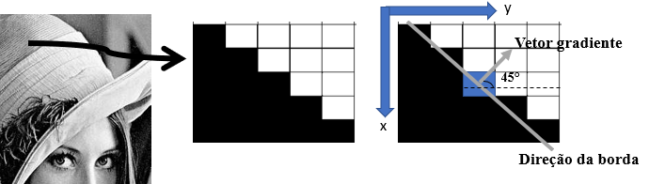

Slide 2
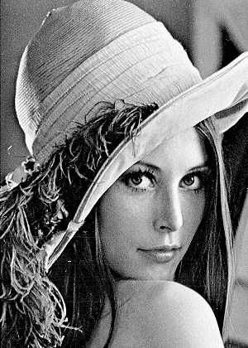
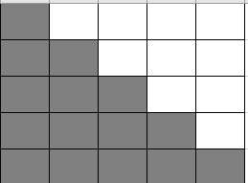
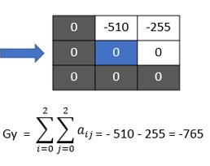
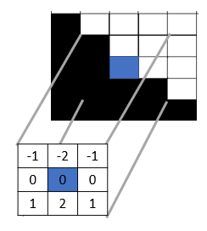
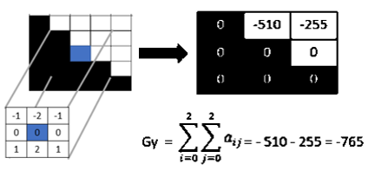
y
Vetor gradiente
45°
x
Direção da borda

Slide 3
-1 | -2 | -1
0 | 0 | 0
1 | 2 | 1

Slide 4
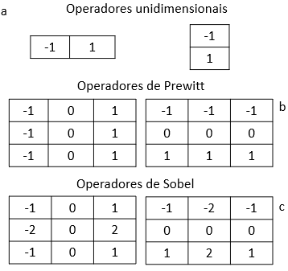
a
Operadores unidimensionais
-1
1
-1 | 1
Operadores de Prewitt
-1 | 0 | 1
-1 | 0 | 1
-1 | 0 | 1
-1 | -1 | -1
0 | 0 | 0
1 | 1 | 1
b
Operadores de Sobel
-1 | 0 | 1
-2 | 0 | 2
-1 | 0 | 1
-1 | -2 | -1
0 | 0 | 0
1 | 2 | 1
c

Slide 5


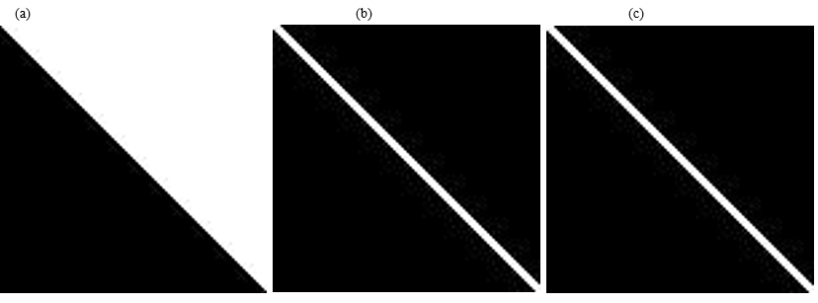
(a) (b) (c)

Slide 6
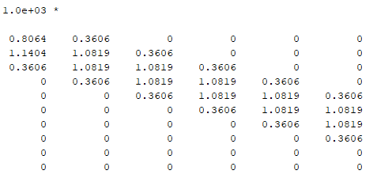
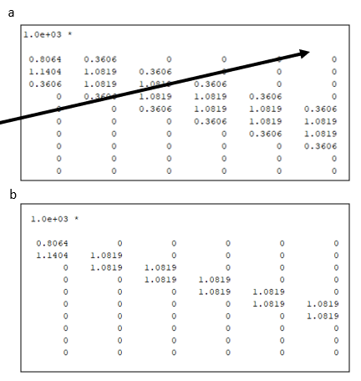
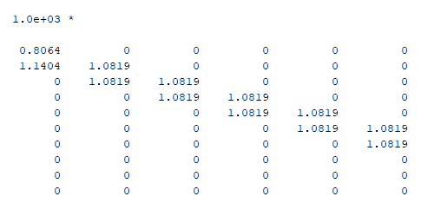
a
b

Slide 7
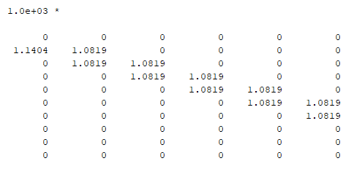
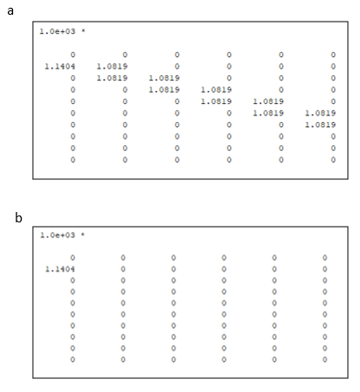
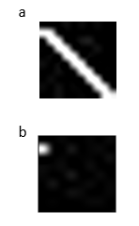
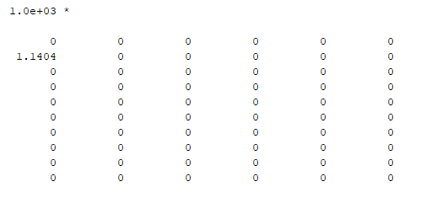
a
b

